Slide 1
Protocols

Slide 2
Introduction
প্রটোকল কাকে বলে?
ডিজিটাল কমিউনিকেশন এর জন্য একটি ডিভাইস থেকে অন্য ডিভাইসে নেটওয়ার্কের মাধ্যমে কমিউনিকেশন করবার জন্য, যার মাধ্যমে সমস্ত নিয়মকানুন পালন করে নির্দিষ্ট কাজটি সম্পন্ন করা হয়, তাকে প্রটোকল বলে।
প্রটোকল বলতে কি বুঝায় (Protocol in Bengali)
আমরা রাস্তাঘাটে ট্রাফিক নিয়ন্ত্রণ করবার জন্য বিভিন্ন ধরনের নিয়ম অনুসরণ করে চলি। ঠিক তেমনই প্রটোকল নির্দিষ্ট নেটওয়ার্ক কখন ও কিভাবে ব্যবহার করা হবে, সেই নিয়মগুলি নিয়ন্ত্রণ করে।

Slide 3
প্রটোকল কয় প্রকারের হয়?
কাজের ভিত্তিতে প্রটোকলকে ৫ ভাগে ভাগ করা হয়। এ সমস্ত প্রোটোকল গুলি সম্পর্কে নিজের বিস্তারিত দেওয়া হল।
Internet protocol (IP)
এই ধরনের প্রটোকল সম্পর্কে মোটামুটি সবাই জানে। আমরা যে ধরনের ইন্টারনেট ব্যবহার করি সেই ইন্টারনেট এর সমস্ত নিয়মকানুন এই ধরনের প্রটোকল নির্ধারণ করে থাকে।
কোন নির্দিষ্ট ডাটাকে অন্য ডিভাইসে পাঠানোর সময় সেই ডাটাগুলোকে ছোট ছোট ভাগে ভাগ করে তার নির্দিষ্ট গন্তব্যে পৌঁছানোর কাজটি করে ইন্টারনেট প্রটোকল।
TCP (Transmission control protocol)
এই ধরনের প্রটোকল গুলিকে ইন্টারনেট প্রটোকল এর সাথেই ব্যবহার করা হয়। এই ধরনের প্রটোকল Client Computer থেকে Server Computer পর্যন্ত এবং সার্ভার কম্পিউটার থেকে ক্লায়েন্ট কম্পিউটার পর্যন্ত Response Flow গুলিকে কন্ট্রোল করে।

Slide 4
POP (Post office Protocol)
নির্দিষ্ট কম্পিউটারে ইমেইল Recive করবার জন্য এই ধরনের প্রটোকল ব্যবহার করা হয়। এর জন্য এই প্রটোকল এর নাম পোস্ট অফিস প্রটোকল রাখা হয়েছে।
SMTP (Simple mail transfer protocol)
TCP/IP এর মাধ্যমে কোন ধরনের Mail রিসিভ করা এবং পাঠানোর জন্য SMTP এর ব্যবহার করা হয়।
FTP (File Transfer Protocol)
একটি কম্পিউটার থেকে অন্য কম্পিউটারে ফাইল ট্রান্সফার করার জন্য ফাইল ট্রান্সফার প্রোটোকল এর ব্যবহার করা হয়।
প্রথমে ওয়েবসাইট ম্যানেজার নির্দিষ্ট ওয়েব সার্ভার বা ওয়েব হোস্টিংয়ে, নির্দিষ্ট ফাইলটি আপলোড করে। এবং কোন ইউজার সেই সাইটের মাধ্যমে ফাইলটি ডাউনলোড করে। এবং নির্দিষ্ট ফাইলটি ডাউনলোড করবার জন্য FTP, ইউজারকে ফাইল ডাউনলোড করার অনুমতি দেয়।

Slide 5
Address resolution Protocol.
ARP কিভাবে কাজ করে?
ARP হলো Address resolution Protocol. এটি নেটওয়ার্কের হোস্টগুলোর ম্যাক এড্রেস এবং হোস্ট আইপি সংগ্রহ (resolve) করে।
মনে করি, একটি নেটওয়ার্কে তিনটি কম্পিউটার সুইচের মাধ্যমে যুক্ত আছে।
কম্পিউটার A 192.168.1.1 MAC AA
কম্পিউটার B 192.168.1.2 MAC BB
কম্পিউটার C 192.168.1.3 MAC CC
এখন A কম্পিউটার থেকে আপনি পিং করলেন ping 192.168.1.3 সুইচের ARP টেবিল চেক করে দেখবে MAC CC তে 192.168.1.3 আইপি আছে। তাই সে যোগাযোগ করবে।

Slide 6
যদি এই টেবিলে 192.168.1.3 আইপি না থাকে তহলে সে একটি ফাকা প্যাকেট ব্রটকাষ্ট করবে “কার আইপি 192.168.1.3” সবাই এই প্যাকেটটি পাবে এবং যার আইপি মিলবে সে reply পাঠাবে। ম্যাক এড্রেসসহ। তখন ARP টেবিল আপডেট হবে।
সুইচ নির্দিষ্ট সময় পর পর ARP লিষ্ট আপডেট করে। কোন ম্যাশিন নেটওয়ার্ক থেকে বাইরে চলে গেলেও একই ভাবে ARP reply পায় না।
Link: https://www.youtube.com/watch?v=7PG-NFtIj1c&t=296s

Slide 7
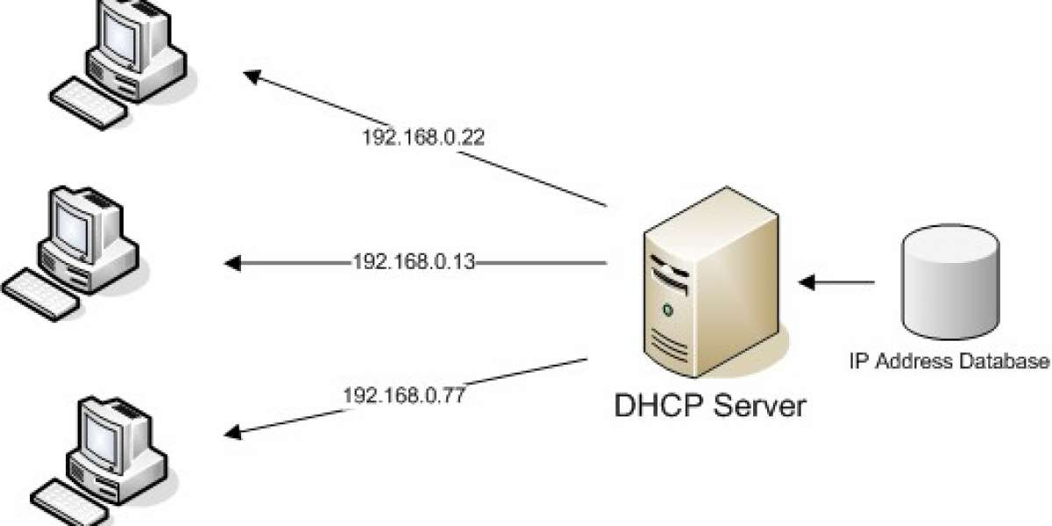
Dynamic Host Configuration Protocol (DHCP)
DHCP এর বেসিক ধারণা
DHCP হলো Dynamic Host Configuration Protocol (DHCP). DHCP এর সাহায্যে অটোমেটিক্যালি আইপি দেওয়া যায় । ফলে অ্যাডমিনিস্ট্রেটিভ কাজ কমে আসে।. DHCP কনফিগার করা হয় সাধারণত যেখানে ম্যানুয়ালি আইপি এসাইন করা কঠিন অথার্ৎ যেখানে নেটওর্য়াকটি অনেক বড় সেই সব ক্ষেত্রে। আমরা মাইক্রোটিক এর সাহায্যে খব সহজেই DHCP server তৈরি করতে পারি।

Slide 8
চলেন দেখি মাইক্রোটিক এর সাহায্যে কিভাবে DHCP server তৈরি করা যায় সেই পদ্ধতিটি দেখি
ধাপ-০১: winbox এ লগিন করে IP > DHCP Server এ ক্লিক করতে হবে।
ধাপ-০২: তারপর DHCP setup ডায়লগ বক্স থেকে interface সিলেক্ট করতে হবে, যে ইন্টারফেস এর DHCP server রান হবে। তারপর Next এ ক্লিক করতে হবে।
ধাপ-০৩: তারপর DHCP address space: 192.168.1.0/24 নেটওয়ার্কটি দিতে হবে এবং next এ ক্লিক করতে হবে।
ধাপ-০৪: নেটওয়ার্ক এর জন্য gateway হিসেবে একটি আইপি : 192.168.1.1 দিতে হবে। এবং next এ ক্লিক করতে হবে।

Slide 9
ধাপ-০৫: যে আইপিগুলো থেকে DHCP ইউজারগন আইপি পাবে তার একটি রেঞ্জ দিতে হবে pool এ: 192.168.0.2-192.168.0.254
Step-06: তারপর DNS server এ DNS servers: 8:8:8:8 এড্রেস দিয়ে next এ ক্লিক করতে হবে।
Step-07: সবশেষে lease time: 3d দিয়ে ok ক্লিক করতে হবে।
Link: https://www.youtube.com/watch?v=hkw_qECqD28&list=PLSPmIQowoKk9z3ClJL21RELxCizgxf3ZW&t=51s

Slide 10
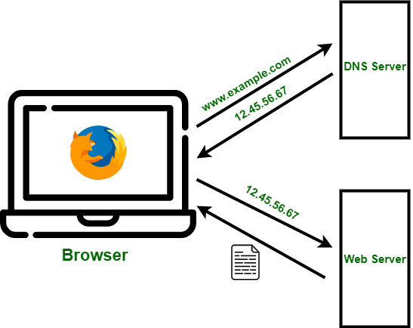
Domain name system
DNS এর পূর্ণরূপ বা ফুল ফর্ম হলো, “Domain name system”, বাংলাতেও এক ভাবেই আমরা একে, “ডোমেইন নেম সার্ভার” হিসেবে বলতে পারি।
এটা একটি এমন সিস্টেম যেটা IP address গুলোকে বা সংখ্যা গুলোকে ডোমেইন নামে ট্রান্সলেট করে থাকে যাতে ওয়েব ব্রাউজার এটা বুঝতে পারে যে আপনি ইন্টারনেটে কোন ওয়েব পেজ access করতে চাইছেন

Slide 11
এর মাধ্যমে একজন user অনেক সহজে domain name এর মাধ্যমে ওয়েবসাইটের এড্রেস (নাম) গুলো মনে রাখতে পারেন, কারণ আমি আগেই বলেছি যে, IP address গুলোকে মনে রাখার তুলনায় domain name মনে রাখাটা অনেক সহজ কাজ।
ইন্টারনেটের সাথে সংযুক্ত হয়ে থাকা প্রত্যেকটি ডিভাইস (device) এর নিজের একটি unique IP address রয়েছে এবং যার মাধ্যমে অন্যান্য machine গুলো device টিকে খুঁজে বের করার ক্ষেত্রে ব্যবহার করে থাকে।
মানুষেরা (humans) অনলাইনে তথ্য গ্রহণের ক্ষেত্রে domain name গুলোর ব্যবহার করে থাকে যেমন, “banglatech.info” বা “Google.com” ইত্যাদি।
ডোমেইন নেম সিস্টেম সার্ভার (DNS server) এর কারণে আমাদের সেই জটিল IP address গুলো যেমন, 172.518.1.1 (IPv4 এর), এবং আরও জটিল তবে নতুন alphanumeric IP addresses যেমন, 2700:cb00:2548:1::c689:d7a2 (IPv6 এর), গুলোকে মনে রাখার প্রয়োজন হয়না।

Slide 12
DNS কিভাবে কাজ করে ?
ধরুন আপনি আমাদের ওয়েবসাইট ভিসিট করতে চাইছেন, “www.banglatech.info“.
১. আপনি আপনার কম্পিউটার বা মোবাইলের ওয়েব ব্রাউজারের মধ্যে আমাদের ওয়েবসাইটের domain name (www.banglatech.info) টাইপ করে “Go” বা “Enter” প্রেস করলেন।
২. এবার আপনার web browser এর প্রথম কাজ হবে, আপনার দিয়ে দেওয়া ডোমেইন নাম এর সাথে সগযুক্ত IP address এর খোঁজ করা।
৩. এক্ষেত্রে সাথে সাথে এটা দেখা হবে যে আপনি কি আমাদের ওয়েবসাইট এই একি ব্রাউসার থেকে আগেই ভিসিট (visit) করেছিলেন। যদি DNS records আপনার কম্পিউটার এর DNS cache এর খুঁজে পাওয়া হয়, তাহলে অতিরিক্ত DNS lookup process বাতিল (skip) করে দেওয়া হবে এবং আপনাকে সরাসরি আমাদের ওয়েবসাইট www.banglatech.info এর মধ্যে নিয়ে যাওয়া হবে।
৪. যদি আপনার কম্পিউটারে কোনো DNS records খুঁজে পাওয়া যায়নি, সেক্ষেত্রে আপনার local DNS server এর কাছে সর্বপ্রথমে একটি request পাঠানো হবে। এটা মূলত আপনার Internet provider’s server হয়ে থাকে যেটাকে “resolving nameserver” বলে বলা হয়।

Slide 13
৫. যদি resolving nameserver এর মধ্যে records গুলো cached করা না থাকে, তখন domain এর DNS records গুলো খুজার জন্য request টিকে “root nameserver” এর মধ্যে forward করে দেওয়া হয়।
৬. এবার যখন root nameservers এর মধ্যে DNS record টি খুঁজে পাওয়া যায়, তারপর সেটাকে আপনার কম্পিউটারের দ্বারা cached করে নেওয়া হয়।
৭. এবার শেষে যিহেতু DNS records গুলো খুঁজে পাওয়া গেলো, এখন আমাদের ওয়েবসাইটটি যেই সার্ভার এর মধ্যে স্টোর রয়েছে সেই সার্ভার এর সাথে একটি যোগাযোগ স্থাপন সম্ভব হবে এবং কম্পিউটারের মধ্যে “www.banglatech.info” ওয়েবসাইটটি display হয়ে যাবে।

Slide 14
Internet Control Message Protocol
ICMP এর পূর্ণরূপ হলো Internet Control Message Protocol । এর নাম থেকেই বুঝা যাচ্ছে যে, এটি এমন এক ধরণের প্রটোকল যার মাধ্যমে নেটওয়ার্ক তথা ইন্টারনেট কানেক্টিভিটির নিয়ন্ত্রন এবং কোর ট্রাবলশ্যুটিং করা যায়। কোর ডিভাইসসমূহে ICMP প্রটোকলটি ব্লক করে রাখলে নেটওয়ার্কের নিরাপত্তা যতটুকু বৃদ্ধি পায়, তার চেয়ে বেশি সমস্যা তৈরী করে। আমরা সম্পূর্ণ টিউটোরিয়ালটিতে ব্যবহারিক প্রয়োগ এবং বিভিন্ন কেস স্টাডির মাধ্যমে ICMP এর মতো একটি জটিল এবং সুক্ষ্ণ প্রটোকলকে সহজভাবে বুঝার চেষ্টা করবো।
ICMP হলো ইন্টারনেট প্রটোকল সুইটের একটি গুরুত্বপূর্ণ অংশ যা RFC 792 (https://tools.ietf.org/html/rfc792) এ ডিফাইন করা হয়েছে। ICMP একটি Layer-3 প্রটোকল। ICMP প্রটোকলের মাধ্যমে নেটওয়ার্কের বিভিন্ন সমস্যা ডায়াগনসিস করা হয় এবং আই.পি অপারেশনে কোন সমস্যা তৈরী হলে একটি ICMP Massage এর মাধ্যমে তা সোর্স হোষ্টকে অবহিত করা হয়।

Slide 15
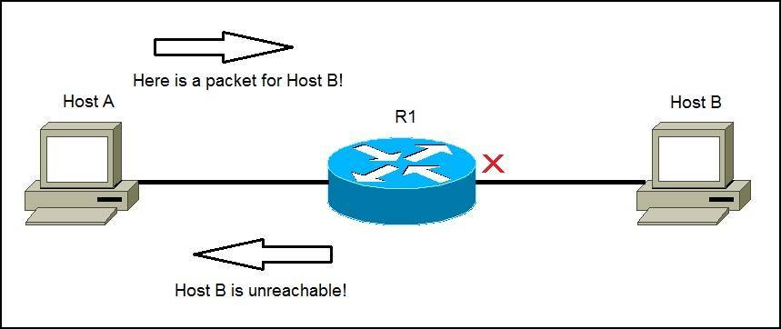
Link: https://www.youtube.com/watch?v=mgfr4XQrm6I

Slide 16
Thank You

